Slide 1
Кулинария и рецепты
Аскаров Эмиль Миличенко Анна Ценеков Дмитрий Касымов Тимур

Slide 2
Проблема
Создание персонализированных рецептов и меню. На основе анализа индивидуальных предпочтений, диетических ограничений и вкусовых предпочтений в кулинарии.

Slide 3
Цель
Позволить разработать уникальные блюда, адаптированные под различные медицинские показания или специфические требования к питанию, что способствует улучшению здоровья и благополучия людей

Slide 4
Источники данных
Spoonacular
FatSecret
MyCookBook.io
API для предоставления информации о всех возможных блюдах, ингредиентах и их нутриентах
Платформа помогающая похудеть с помощью цифровых инноваций
База данных всех онлайн рецептов с различных сайтов для готовки

Slide 5
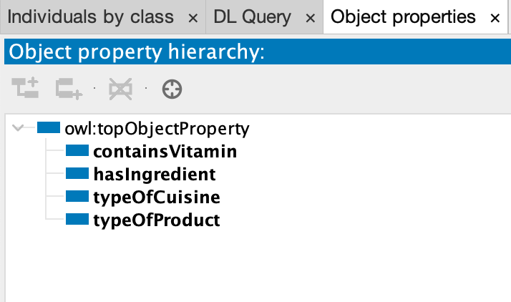
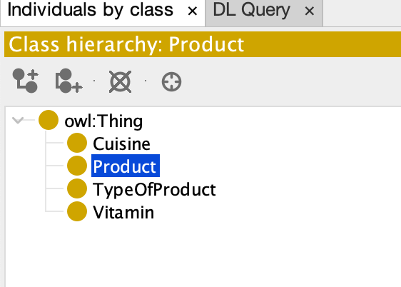
Онтология

Slide 6
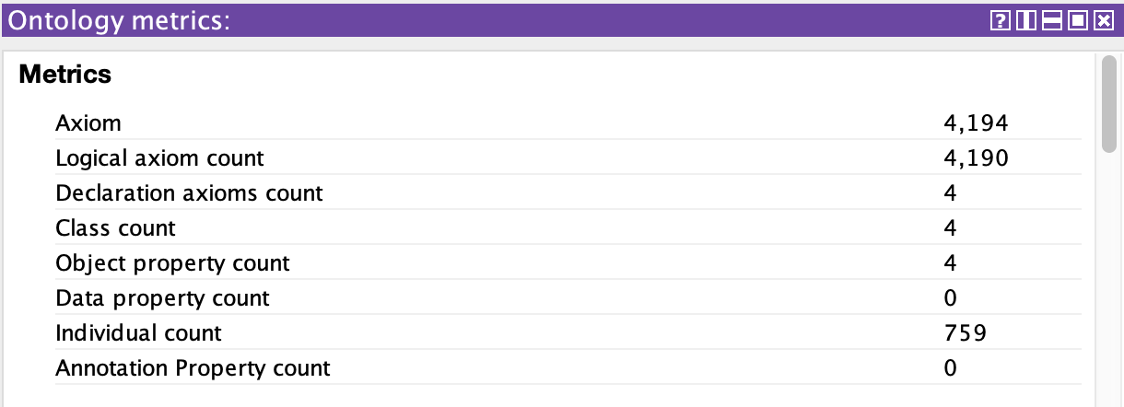
Метрики

Slide 7
SPARQL

Slide 8
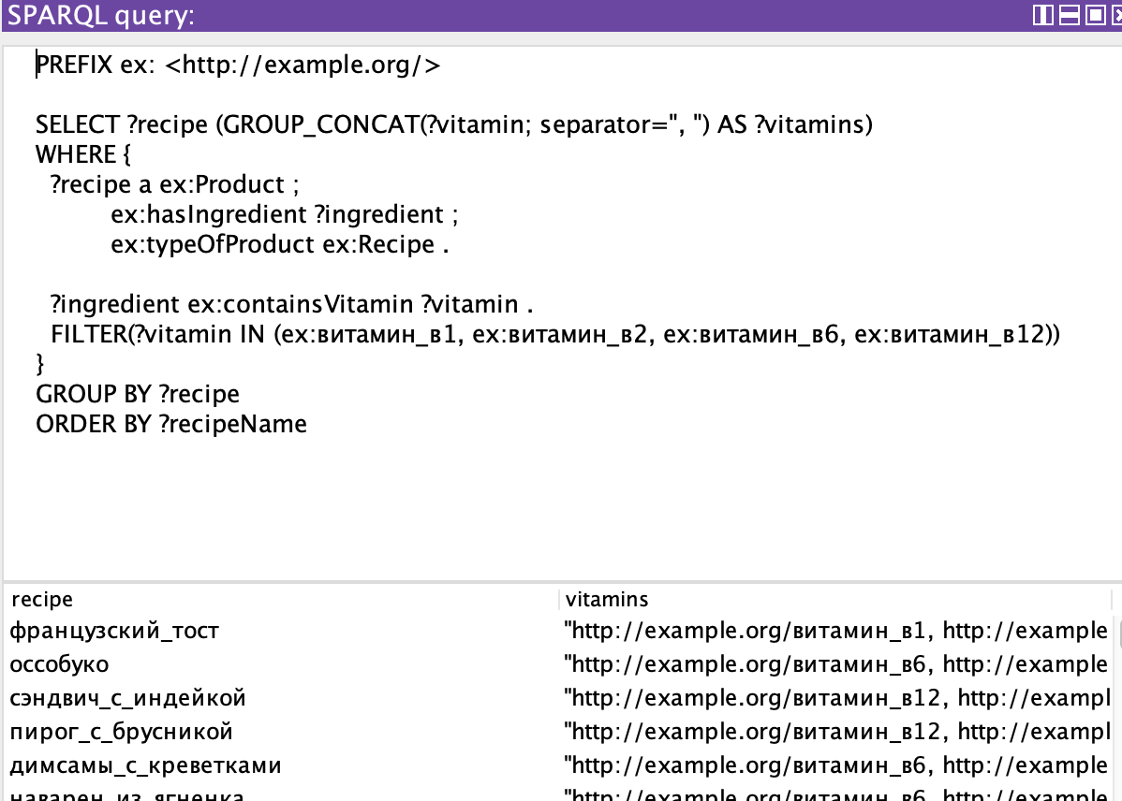
Запрос #1

Slide 9
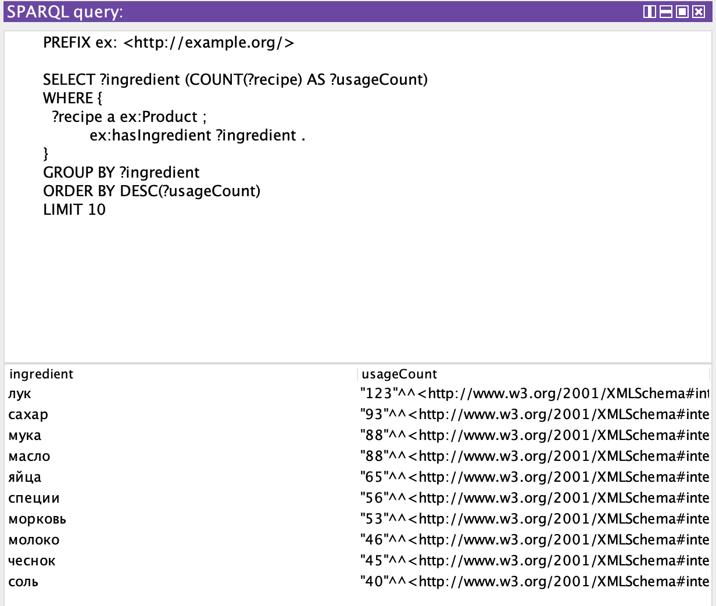
Запрос #2

Slide 10
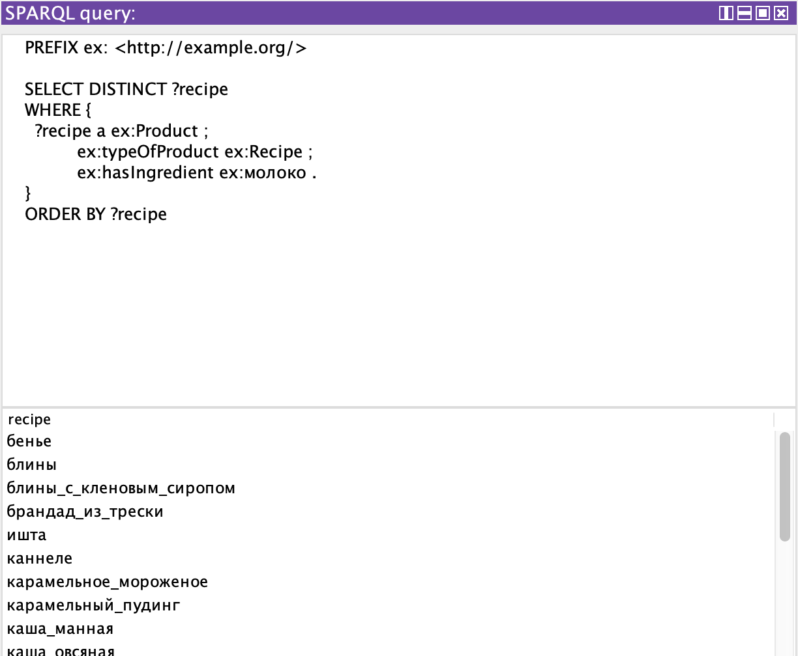
Запрос #3

Slide 11
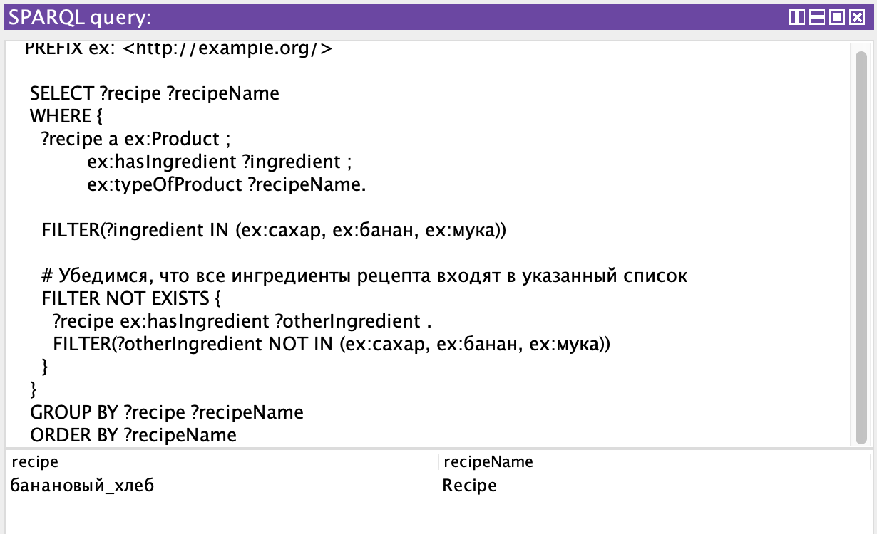
Запрос #3

Slide 12
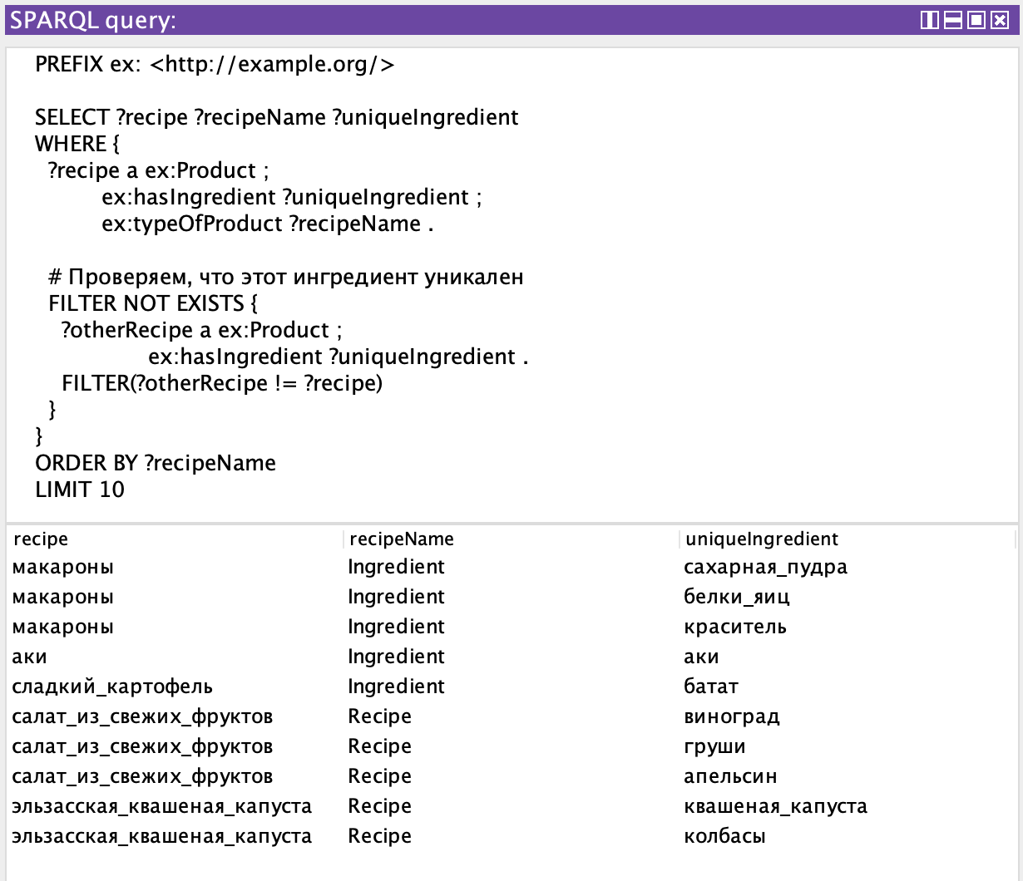
Запрос #5

Slide 13
RDFlib

Slide 14
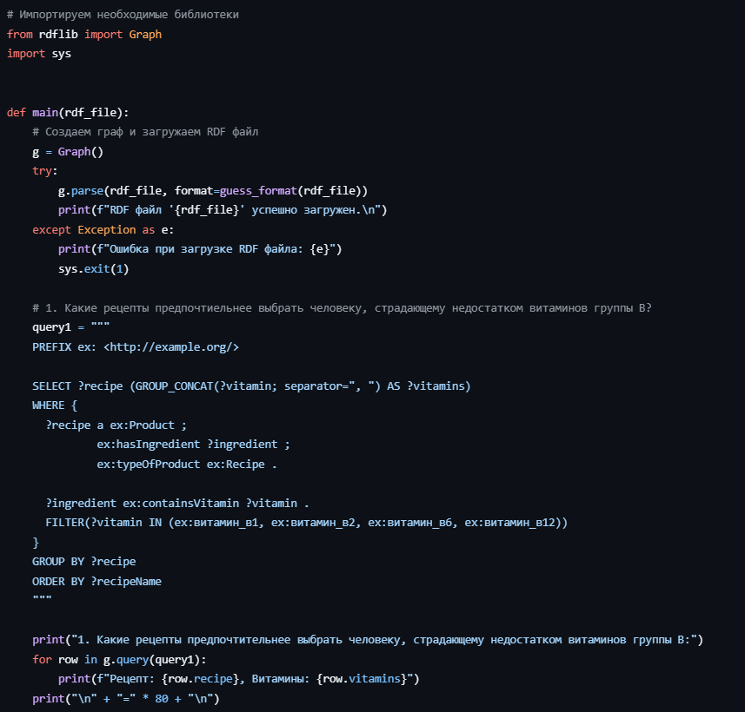
RDFLib

Slide 15
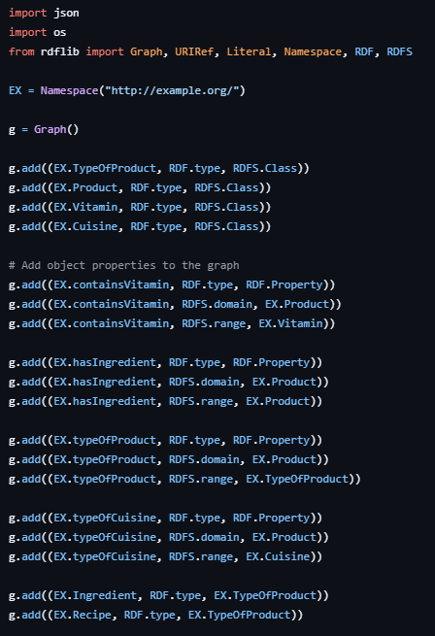
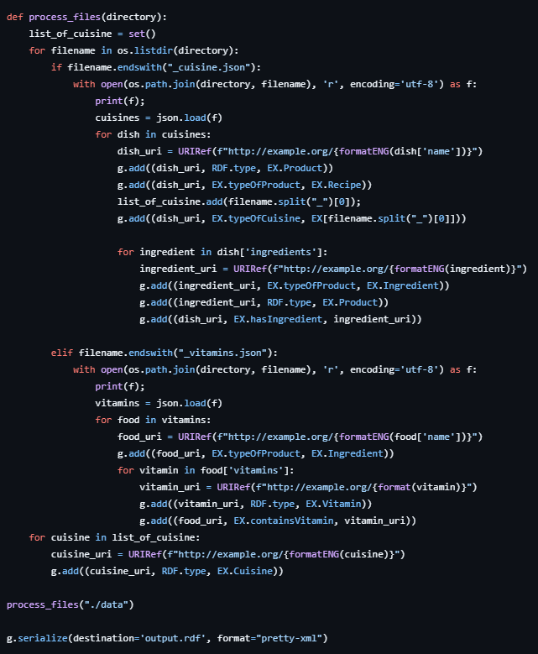
RDFLib

Slide 16
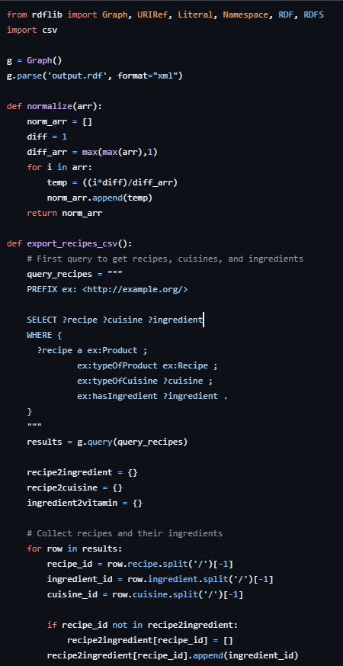
RDFLib

Slide 17
Embedding

Slide 18
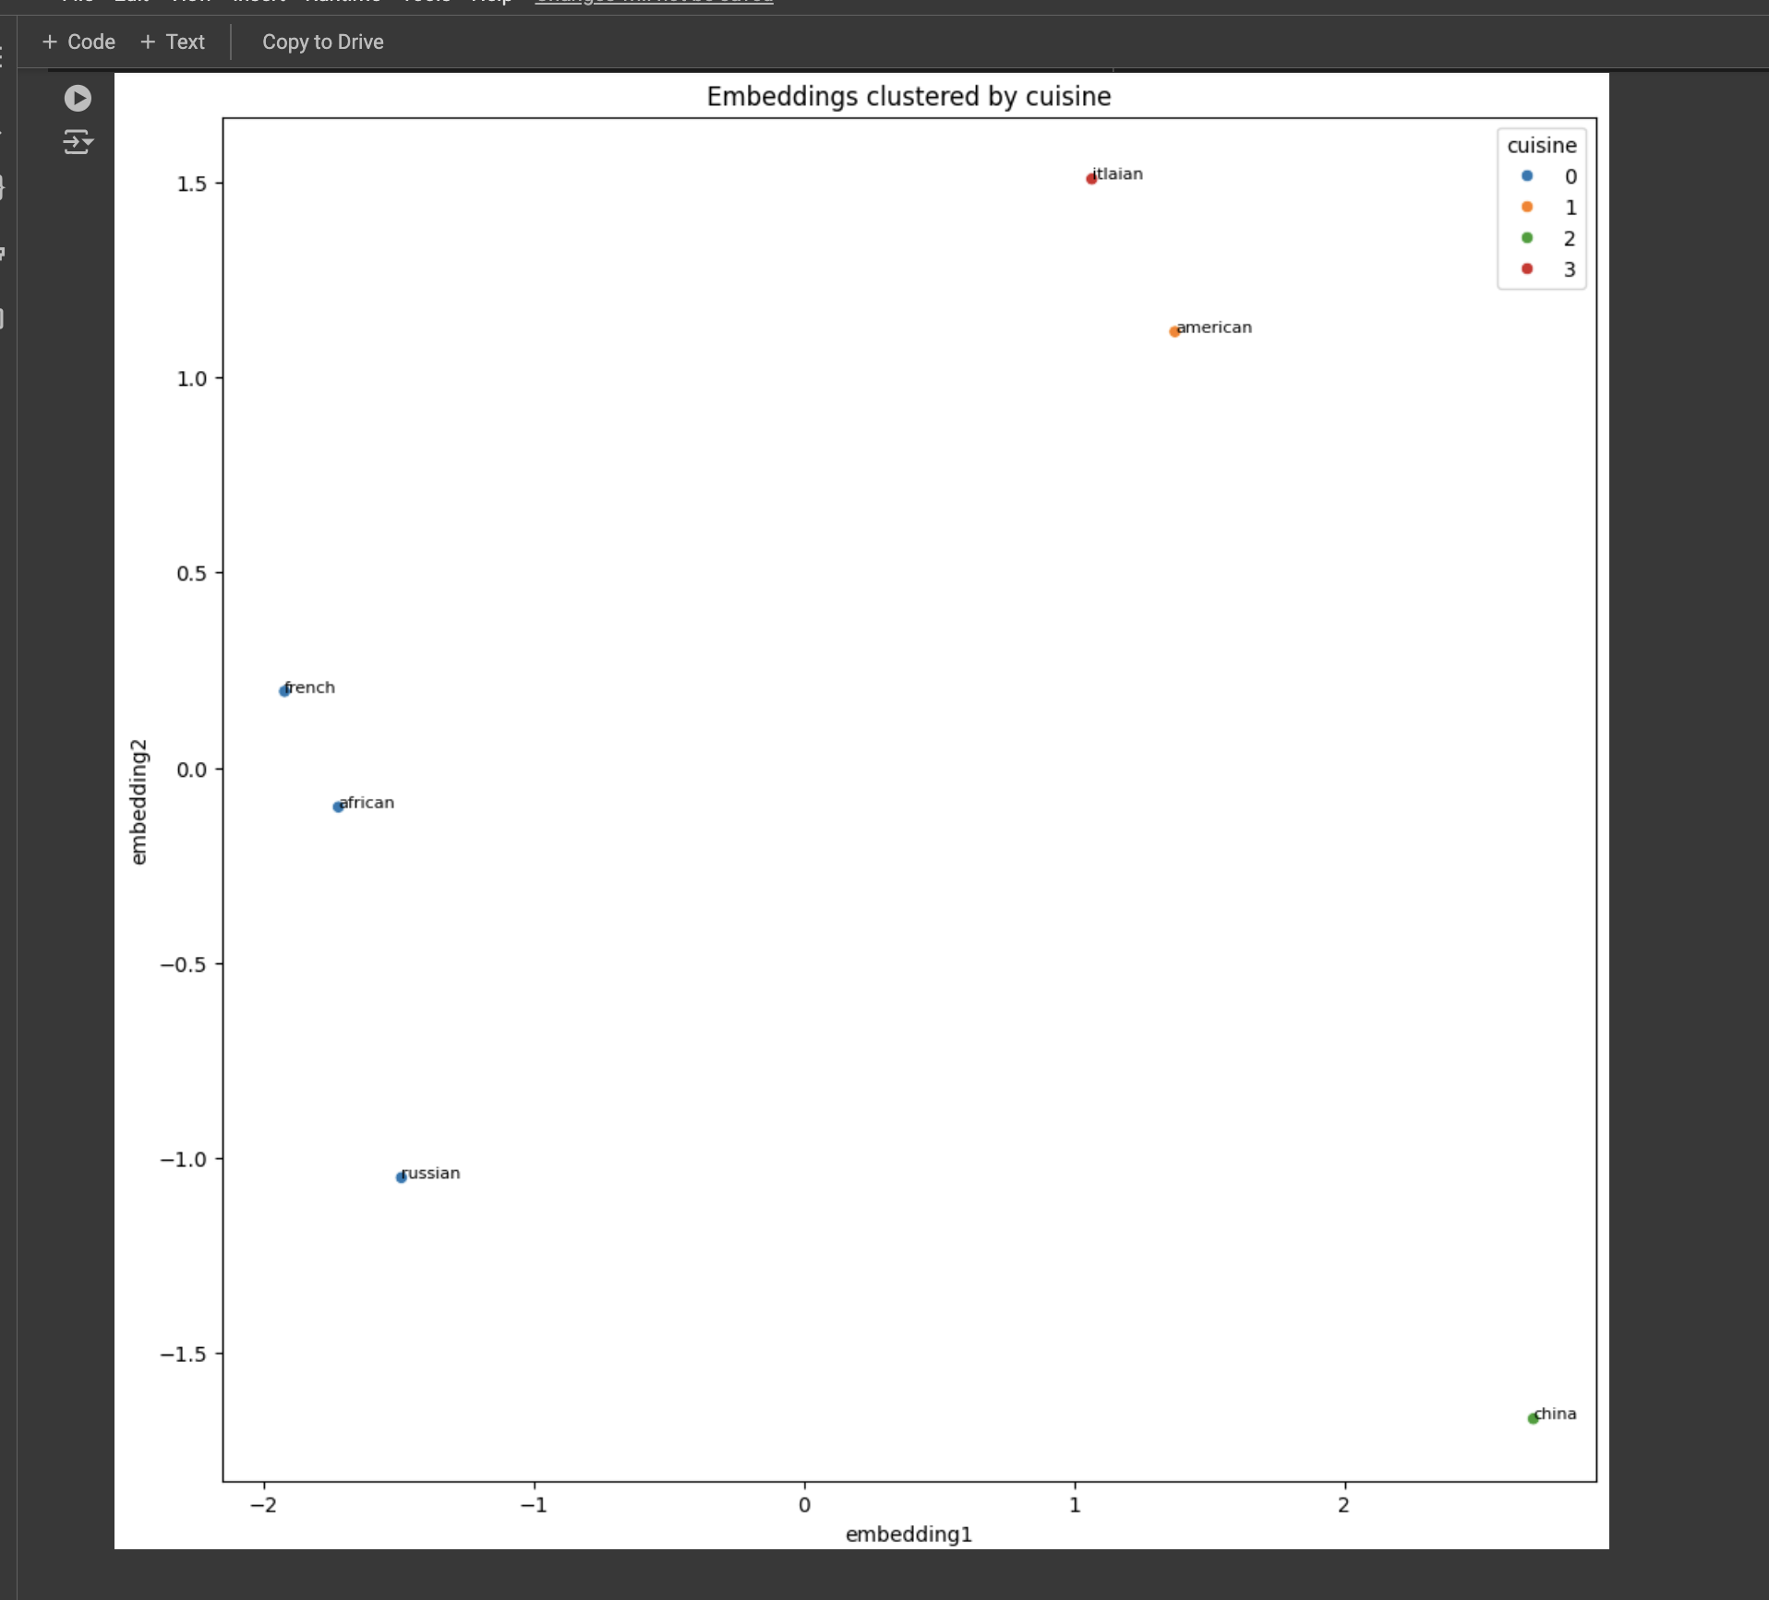
Результаты обучения
Эмбеддинг кухонь

Slide 19
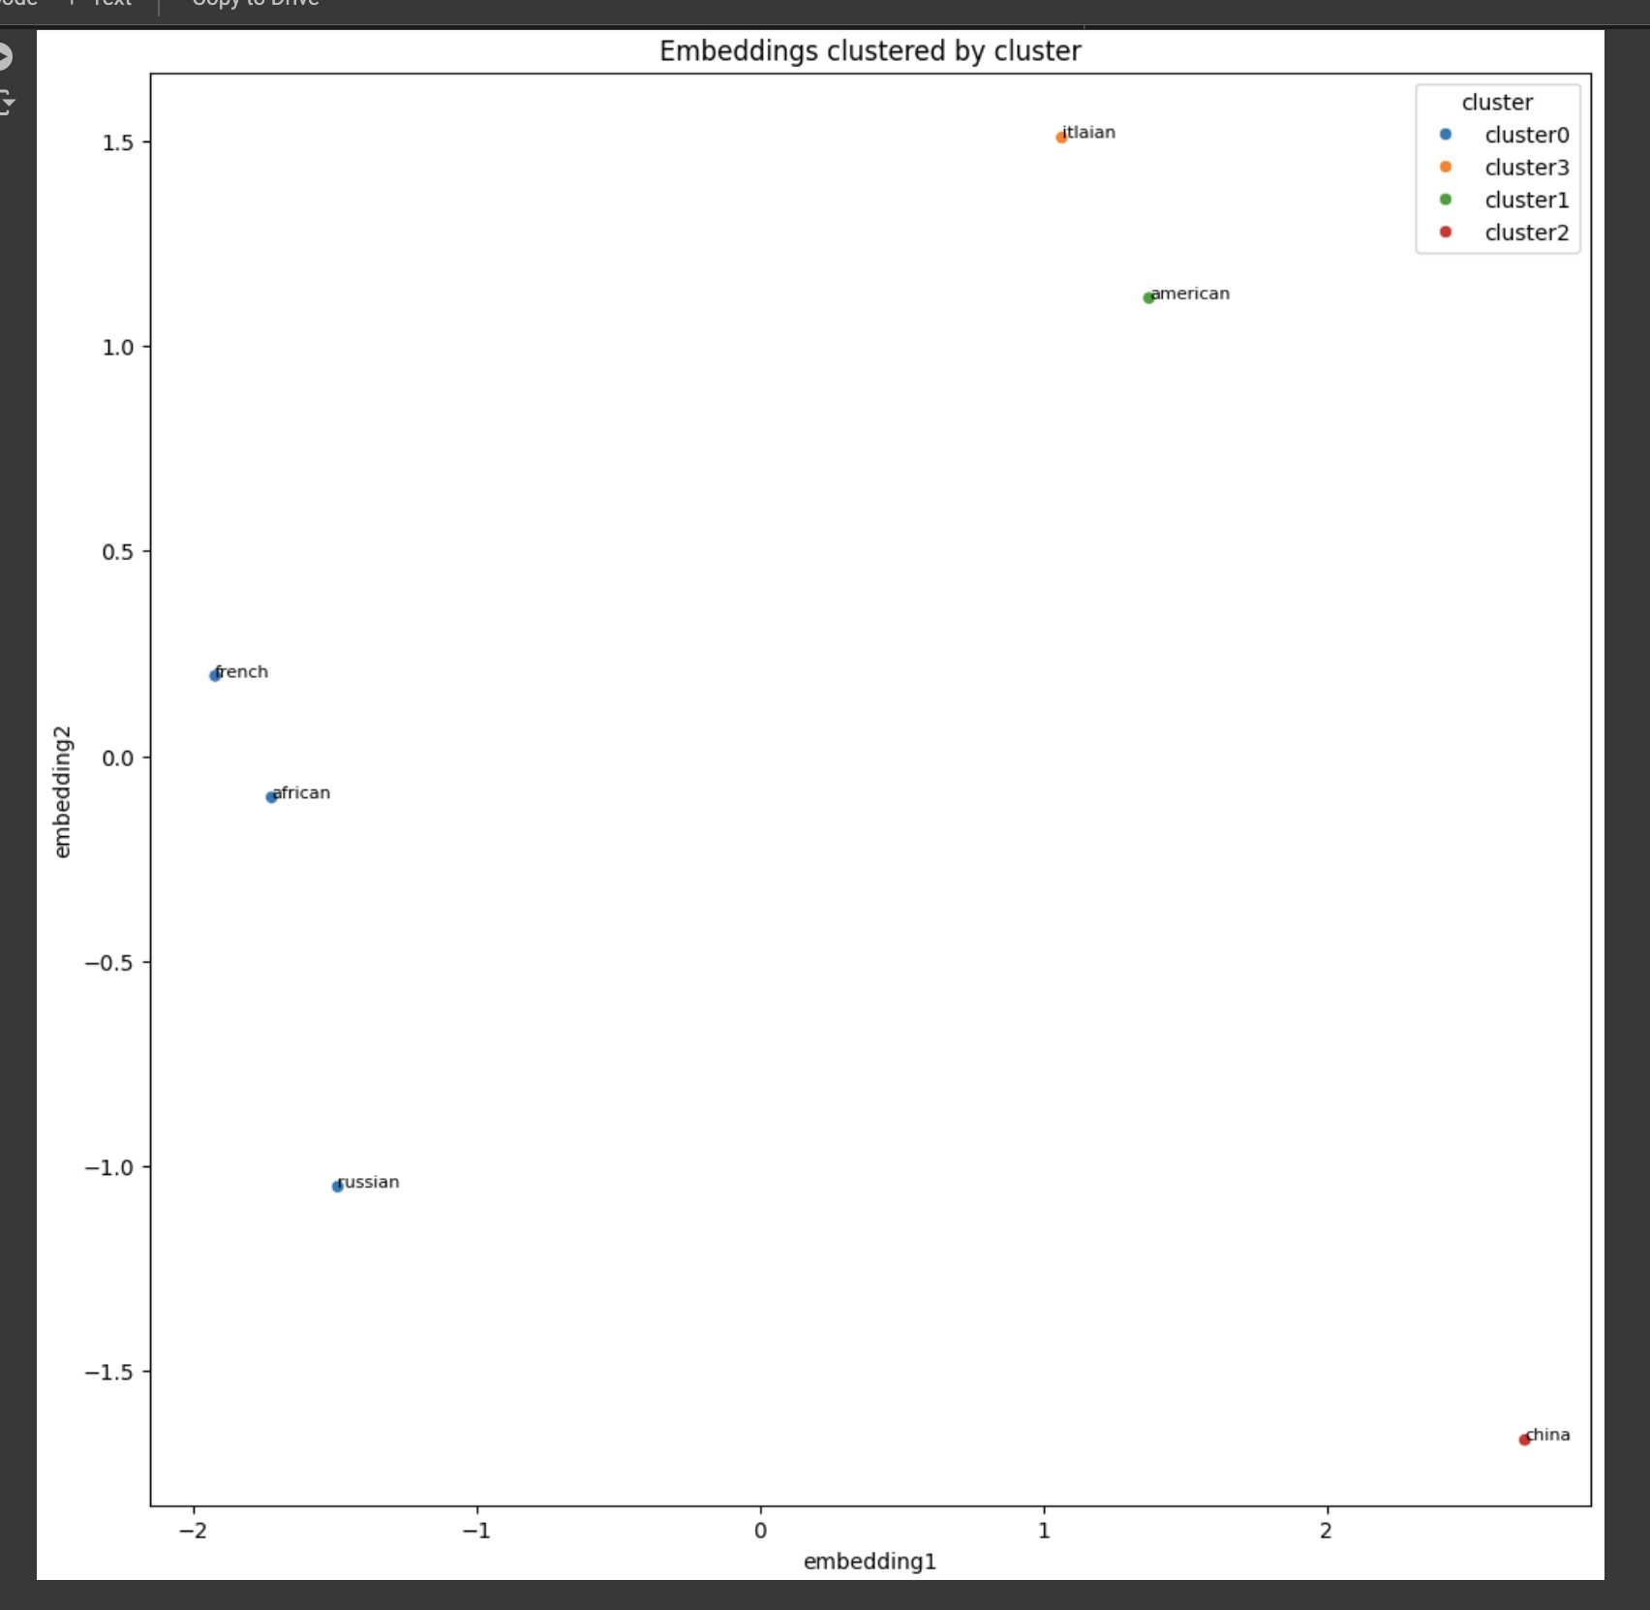
Результаты обучения
Эмбеддинг кухонь

Slide 20
Результаты обучения Эмбеддинга
MR
2.12
Hits 3
0.69
Hits 10
1.00
Hits 1
0.46
Средний ранг правильных ответов ~2
69% правильных ответов находятся в первой тройке предсказаний
100% правильных ответов находятся в первой десятке предсказаний
46% правильных ответов находятся на первой позиции

Slide 21
Спасибо за внимание!

